Slide 1
Graf widoczności

Slide 2
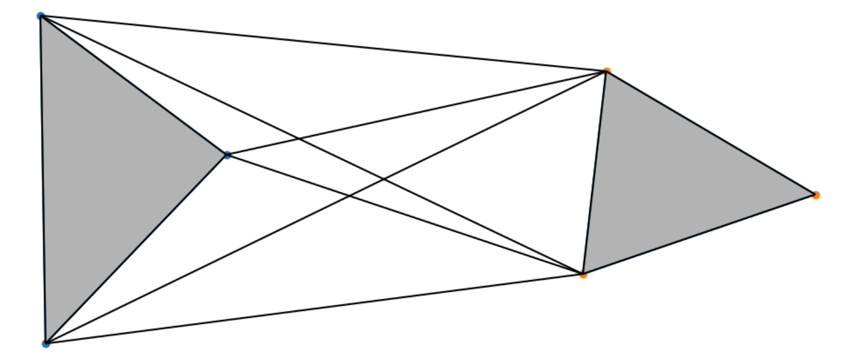
Problem
Dla danego zbioru wielokątów zamkniętych podać dla każdego wierzchołka wszystkie widoczne z niego wierzchołki

Slide 3
Algorytm znajdowania grafu widoczności
Stwórz pusty graf G
Dla każdego wierzchołka V:
Znajdź wszystkie wierzchołki widoczne z V
Dla każdego znalezionego wierzchołka U dodaj w grafie krawędź (V,U)
Zwróć graf G

Slide 4
Algorytm znajdowania wierzchołków widocznych z V
Posortuj kątowo z V wszystkie wierzchołki tworząc zbiór w₀,w₁,...,w_{n}
Znajdź wszystkie odcinki przecinane przez półprostą (V, w₀), dodaj je do zbalansowanego drzewa T
Stwórz pusty zbiór W wierzchołków widocznych z V
Dla każdego wierzchołka w₀,w₁,...,w_{n} :
Jeśli w_{i} widoczny z V dodaj go do zbioru W
Dodaj do T wszystkie krawędzie kończące się w w_{i}, które leżą ‘na prawo’ od półprostej (V, w_{i})
Usuń z T wszystkie krawędzie kończące się w w_{i}, które leżą ‘na lewo’ od półprostej (V, w_{i})
Zwróć W

Slide 5
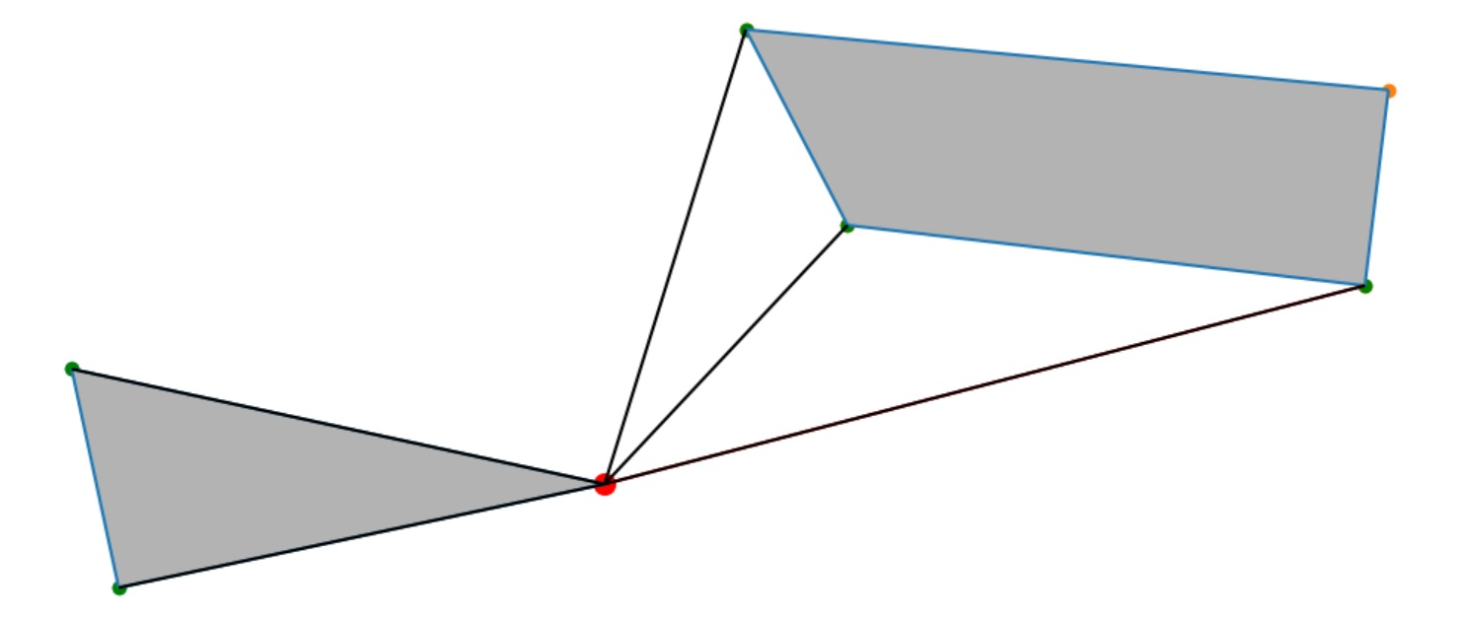

Slide 6
Algorytm określający widoczność wierzchołka w_{i}
Jeśli (V,w_{i}) przecina wnętrze wielokąta, do którego należy w_{i} ⟶ false
Jeśli i = 1 lub w_{i-1} nie leży na odcinku (V, w_{i})
Znajdź w T odcinek e najbliższy V
Jeśli e istnieje i przecina odcinek (V, w_{i}) ⟶ false
W przeciwnym razie ⟶ true
Jeśli w_{i-1} nie jest widoczny ⟶ false
W przeciwnym razie:
Znajdź w T odcinek e najbliższy przecinający (w_{i},w_{i-1})
Jeśli e istnieje ⟶ false
W przeciwnym razie ⟶ true

Slide 7
Złożoność algorytmu
widoczność w_{i} - log n
wierzchołki widoczne z V - n log n
graf widoczności - n² log n

Slide 8
Bibliografia
Computational Geometry: Algorithms and Applications Mark de Berg, Otfried Cheong, Marc van Kreveld, Mark Overmarks

